Slide 1


UNIVERSITÉ DE KARA
Faculté de droit et des sciences politiques
RAPPORT DE FIN DE FORMATION · ASSISTANCE ADMINISTRATIVE
Analyse du système de gestion du courrier administratif dans une collectivité locale
Cas de la Mairie de Doumassessé (Commune du Golfe 3)
Présenté par TCHAKONDO Aïcha
Encadreur Dr BANTE Nakpakpere
Co-encadreur M. ALI Passimzouwé
Maître de stage Mme FUDJI Abla Kafui
Année académique 2025-2026
Notes:
Monsieur le Président du jury, Mesdames et Messieurs les membres du jury, chers enseignants, chers camarades, Mesdames et Messieurs, bonjour.
Je voudrais d’abord remercier les membres du jury d’avoir accepté d’évaluer mon travail. Mes remerciements vont aussi à mon encadreur, le Docteur BANTE Nakpakpere, et à mon co-encadreur, Monsieur ALI Passimzouwé, pour leur accompagnement, ainsi qu’à Madame FUDJI Abla Kafui, mon maître de stage, et à tout le personnel de la Mairie de Doumassessé pour leur accueil.
J’ai l’honneur de vous présenter mon rapport de fin de formation, intitulé : « Analyse du système de gestion du courrier administratif dans une collectivité locale : cas de la Mairie de Doumassessé ».

Slide 2






SOMMAIRE
Six étapes, du terrain aux solutions
01
02
03
Introduction
Contexte, stage, intérêt du sujet
Structure d’accueil
Du Togo à la Mairie de Doumassessé
Travaux effectués
Le circuit du courrier
04
05
06
Objet d’étude
Problématique, hypothèses, méthode
Résultats
Analyse et vérification
Solutions et conclusion
GED, plan d’action, population
Mairie de Doumassessé · Gestion du courrier administratif
2 / 22
Notes:
Mon exposé suivra le plan de mon rapport : je présenterai d’abord la structure d’accueil et les travaux effectués, puis la démarche de recherche, les résultats obtenus et mes recommandations.

Slide 3



INTRODUCTION
Le courrier, premier circuit de l’information
1
Demandes des citoyens, invitations, décisions du Maire : tout passe par la réception, l’enregistrement, la transmission et l’archivage. Un circuit lent ou mal suivi retarde les dossiers et fragilise la confiance des usagers.
LE STAGE
11 mai – 12 août 2026
13 semaines · Secrétariat général · Commune du Golfe 3
2
3
4
5
INTÉRÊT PERSONNEL
INTÉRÊT ACADÉMIQUE
INTÉRÊT SOCIAL
6
Un domaine au cœur du métier d’assistante de direction.
Appliquer une démarche de recherche à une situation réelle.
La qualité du circuit touche directement les usagers de la mairie.
INTRODUCTION
Mairie de Doumassessé · Gestion du courrier administratif
3 / 22
Notes:
Dans toute administration, l’information circule d’abord par le courrier. Une demande d’un citoyen, une invitation d’un partenaire, une décision du Maire : tout passe par un circuit de réception, d’enregistrement, de transmission et d’archivage. Quand ce circuit fonctionne bien, les dossiers sont traités rapidement. Quand il fonctionne mal, les documents se perdent, les retards s’accumulent et l’usager perd confiance.
Dans le cadre de la Licence professionnelle en Assistance administrative, j’ai effectué un stage de treize semaines, du 11 mai au 12 août 2026, à la Commune du Golfe 3, à la Mairie de Doumassessé. J’ai été affectée au secrétariat général, le service par lequel passe la quasi-totalité du courrier de la commune. C’est ce qui m’a donné l’idée d’étudier ce circuit de l’intérieur.
Ce sujet présente un triple intérêt : personnel, parce qu’il est au cœur de mon métier d’assistante ; académique, parce qu’il m’a permis d’appliquer une méthode de recherche à une situation réelle ; et social, parce que la qualité du circuit du courrier touche directement les usagers de la mairie.

Slide 4
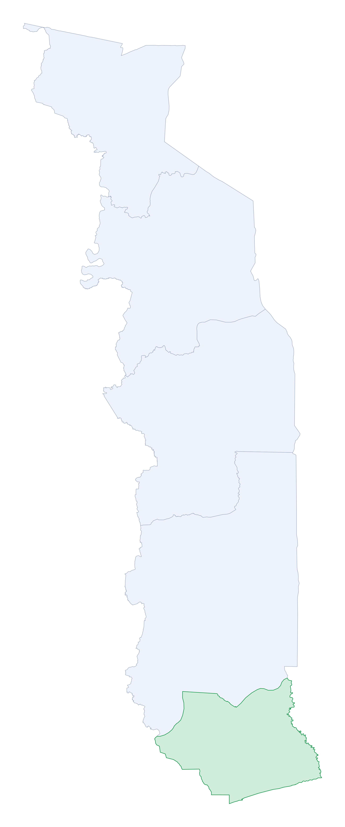

BURKINA FASO
1
2
3
4
5
Savanes
ÉTAPE 1 SUR 5 · TOGO
1
Le Togo
Kara
2
GHANA
BÉNIN
Un pays d’Afrique de l’Ouest découpé en cinq régions. La mairie se trouve tout au sud, dans la région Maritime.
3
Centrale
4
5
régions
117
communes
5
Plateaux
Lomé
capitale
6
Cliquez pour zoomer →
STRUCTURE D’ACCUEIL
Lomé
Golfe de Guinée
Notes:
Pour situer la structure d’accueil, partons du Togo et zoomons jusqu’à la mairie.

Slide 5
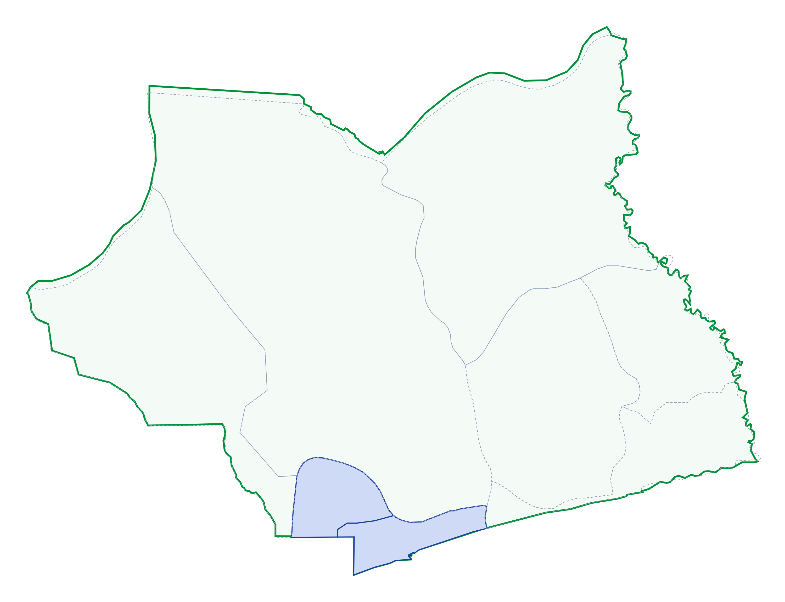
1
2
3
4
5
ÉTAPE 2 SUR 5 · RÉGION MARITIME
1
La région Maritime
2
Yoto
La région la plus au sud, ouverte sur le golfe de Guinée. Les préfectures du Golfe et d’Agoè-Nyivé y forment le Grand Lomé.
3
Zio
4
Bas-Mono
Avé
Sud
du pays
8
préfectures
Vo
5
Grand Lomé
Lacs
6
Cliquez pour zoomer →
STRUCTURE D’ACCUEIL
Golfe de Guinée
Notes:
La Commune du Golfe 3, dont le siège est la Mairie de Doumassessé, est l’une des 117 communes du Togo créées par la loi n° 2017-008 du 29 juin 2017. Elle fait partie des treize communes du District autonome du Grand Lomé. Elle couvre environ 17 kilomètres carrés, compte huit quartiers et environ 52 679 habitants selon le dernier recensement.

Slide 6
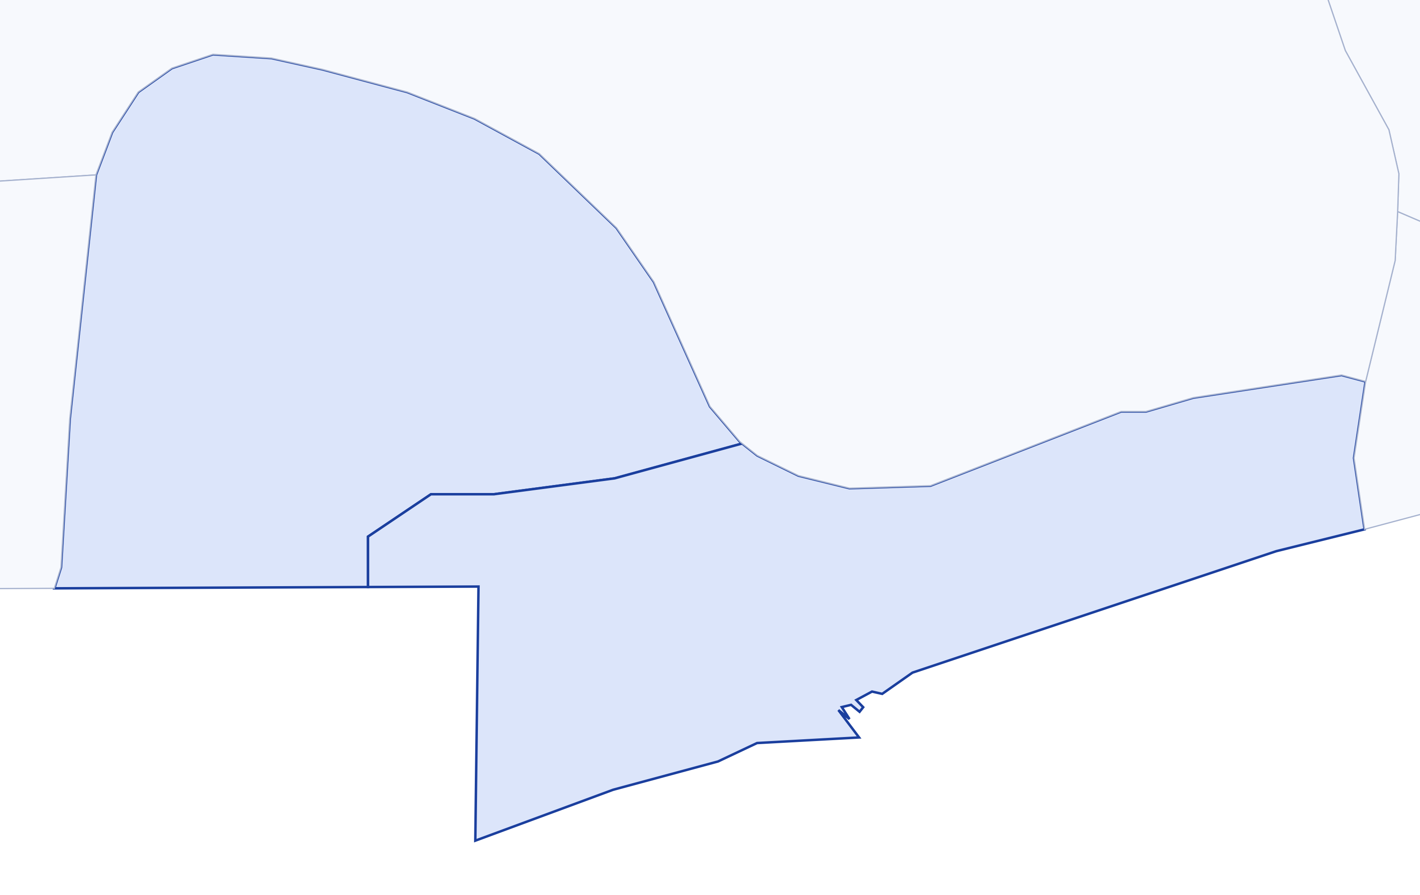
1
2
3
4
5
ÉTAPE 3 SUR 5 · GRAND LOMÉ
1
Le District autonome du Grand Lomé
Préfecture du Golfe
2
Treize communes, dont la Commune du Golfe 3, avec Doumassessé pour chef-lieu.
3
4
Golfe 3 · Doumassessé
Lomé
13
communes
DAGL
district autonome
5
6
Golfe de Guinée
STRUCTURE D’ACCUEIL
Cliquez pour zoomer →
Notes:
Le Grand Lomé compte treize communes, dont la Commune du Golfe 3.

Slide 7
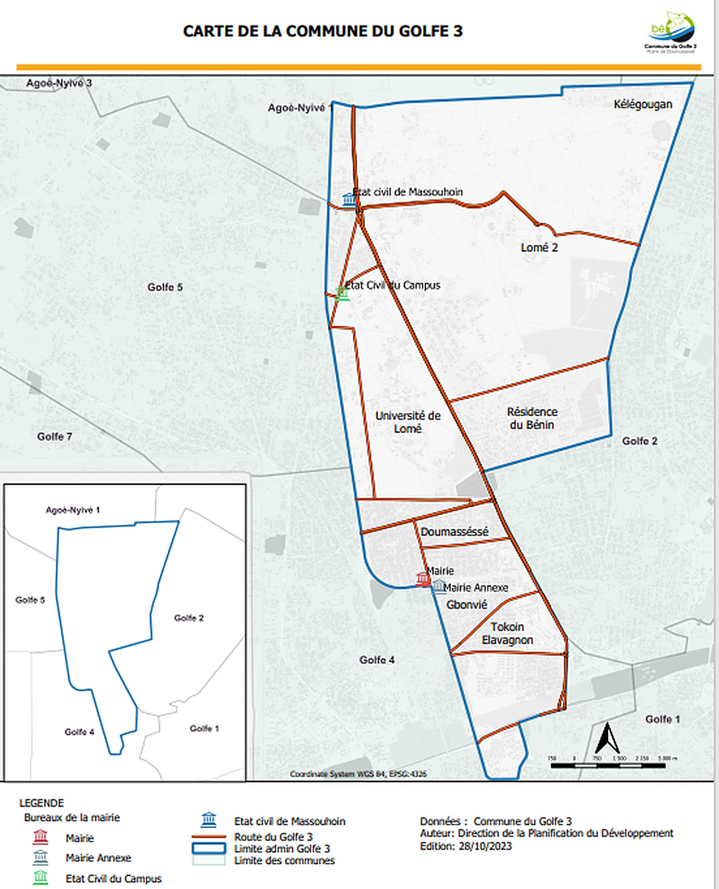
1
2
3
4
5
ÉTAPE 4 SUR 5 · COMMUNE DU GOLFE 3
1
La Commune du Golfe 3
2
Huit quartiers, entre Agoè-Nyivé 1 au nord, Golfe 2 à l’est et Golfe 4 au sud.
3
4
≈ 17 km²
superficie
52 679
habitants
5
19
conseillers
6
Cliquez pour zoomer →
STRUCTURE D’ACCUEIL
Notes:
La Commune du Golfe 3, dont le siège est la Mairie de Doumassessé, est l’une des 117 communes du Togo créées par la loi n° 2017-008 du 29 juin 2017. Elle fait partie des treize communes du District autonome du Grand Lomé. Elle couvre environ 17 kilomètres carrés, compte huit quartiers et environ 52 679 habitants selon le dernier recensement.
La commune compte huit quartiers et environ 52 679 habitants.

Slide 8
1
2
3
4
5
ÉTAPE 5 SUR 5 · MAIRIE
1
La Mairie de Doumassessé
2
Siège de la Commune du Golfe 3 et lieu du stage, au secrétariat général.
3
Mairie de Doumassessé
4
15 BP 440
Lomé
22 21 16 24
téléphone (+228)
5
6
Vous êtes arrivé à destination.
STRUCTURE D’ACCUEIL
Notes:
La Mairie de Doumassessé est le siège de la commune ; c’est là, au secrétariat général, que s’est déroulé le stage.

Slide 9
ORGANISATION DE LA COMMUNE
Le secrétariat général au centre de l’administration
1
Conseil municipal
19 membres élus
2
Le Maire et ses 3 adjoints
Bureau exécutif
3
4
Secrétariat général
Coordination · courrier · dossiers
5
6
DAF
Administration et finances
DPDPS
Planification et promotion sociale
DST
Services techniques
DECTN
État civil et transition numérique
STRUCTURE D’ACCUEIL
Mairie de Doumassessé · Gestion du courrier administratif
9 / 22
Notes:
Sur le plan de l’organisation, la commune est dirigée par un conseil municipal de dix-neuf membres, dont le Maire et trois adjoints. Le secrétariat général coordonne quatre directions : la Direction administrative et financière, la Direction de la planification du développement et de la promotion sociale, la Direction des services techniques, et la Direction de l’état civil et de la transition numérique.
La commune a pour mission d’assurer l’administration et le développement de son territoire. Elle intervient notamment dans l’état civil, l’assainissement, l’urbanisme, l’action sociale et la gestion des infrastructures communautaires. Le secrétariat général, où j’ai été affectée, est le service central : il reçoit, enregistre, oriente et suit les courriers, et prépare les dossiers soumis au Secrétaire Général et au Maire.

Slide 10






LES TRAVAUX EFFECTUÉS
Le parcours d’un courrier arrivé, en huit étapes
1
01
02
03
04
2
Réception
Vérification, décharge
Cachets
Mairie et « Arrivée »
Enregistrement
Registre et fiche
Examen
Cheffe du secrétariat
3
4
5
08
07
06
05
6
Traitement
Puis classement
Transmission
Vers la direction
Instructions
Le Maire
Paraphe
Secrétaire Général
TRAVAUX EFFECTUÉS
Mairie de Doumassessé · Gestion du courrier administratif
10 / 22
Notes:
Au secrétariat général, mes tâches principales ont été les suivantes :
l’accueil et l’orientation des usagers ; la réception du courrier arrivé, avec la vérification, la décharge et l’apposition des cachets ; l’enregistrement dans le registre et sur la fiche d’affectation ; la transmission du courrier vers le Secrétaire Général, le Maire, puis les directions ; et le traitement du courrier départ, de la rédaction jusqu’à l’expédition contre décharge.
Concrètement, lorsqu’un courrier arrive, l’agent vérifie qu’il est bien adressé à la mairie, établit une décharge, appose le cachet de la mairie puis le cachet « Arrivée », qui porte le numéro d’enregistrement. Le courrier est inscrit au registre, résumé sur une fiche d’affectation, puis placé dans un parapheur. La Cheffe du secrétariat propose une orientation, le Secrétaire Général porte ses observations et son paraphe, et le Maire donne ses instructions. Le courrier revient enfin au secrétariat, qui le transmet à la direction compétente contre signature dans le registre de transmission.
J’ai aussi réalisé des tâches périphériques : rédaction de documents administratifs, reproduction, impression, numérisation, classement et archivage.
Ensuite, j’ai effectué une rotation dans les autres services : le service des marchés publics, la DPDPS, l’état civil, les services techniques et la direction administrative et financière. Cette rotation m’a permis de constater que le circuit du courrier se prolonge de la même façon dans chaque direction.
Ce stage m’a beaucoup apporté : sur le plan professionnel, la rigueur et la maîtrise des outils du secrétariat ; sur le plan relationnel, le travail en équipe ; et sur le plan académique, la confirmation de l’utilité de ma formation, mais aussi la nécessité de me former davantage aux outils numériques.

Slide 11


PROBLÉMATIQUE
Un circuit organisé… mais est-il efficace ?
1
Dans quelle mesure le système de gestion des courriers de la Mairie de Doumassessé permet-il un traitement rapide, fiable et traçable de l’information ?
2
3
4
DIFFICULTÉS OBSERVÉES PENDANT LE STAGE
5
Des délais avant signature
6
Un suivi entièrement manuel
OBJET D’ÉTUDE
La dépendance envers quelques responsables
Mairie de Doumassessé · Gestion du courrier administratif
11 / 22
Notes:
Au premier regard, le circuit du courrier de la mairie est bien organisé. Mais j’ai observé certaines difficultés : le temps parfois nécessaire pour qu’un courrier arrive à son destinataire, les limites d’un suivi entièrement manuel, et la dépendance du circuit envers quelques responsables.
D’où ma question principale : dans quelle mesure le système de gestion des courriers de la Mairie de Doumassessé permet-il un traitement rapide, fiable et traçable de l’information ?

Slide 12


HYPOTHÈSES DE RECHERCHE
Trois hypothèses à vérifier sur le terrain
1
2
HS1
HS2
HS3
3
Le circuit est formellement structuré, mais son application dépend de la disponibilité des responsables habilités à signer.
L’insuffisance des moyens matériels et logistiques ralentit le traitement et le suivi des courriers.
L’absence d’un outil numérique formalisé et de procédures écrites limite la traçabilité et l’harmonisation.
4
5
6
Objectif général : analyser le fonctionnement du système, en identifier les forces et les faiblesses, et proposer des pistes d’amélioration.
OBJET D’ÉTUDE
Mairie de Doumassessé · Gestion du courrier administratif
12 / 22
Notes:
Pour y répondre, j’ai formulé trois hypothèses spécifiques :
Première hypothèse : le circuit est formellement structuré, mais son application dépend de la disponibilité des responsables habilités à signer.
Deuxième hypothèse : l’insuffisance des moyens matériels et logistiques ralentit le traitement et le suivi des courriers.
Troisième hypothèse : l’absence d’un outil numérique formalisé et de procédures écrites limite la traçabilité et l’harmonisation du traitement.
Mon objectif général était d’analyser le fonctionnement de ce système, d’en identifier les forces et les faiblesses, et de proposer des pistes d’amélioration.

Slide 13


MÉTHODOLOGIE
Une approche qualitative et trois sources croisées
1
Observation participante
3 mois au secrétariat général, consignés dans un journal de bord.
6
personnes interrogées
Échantillon raisonné, analyse de contenu et triangulation des données.
2
3
Entretiens semi-directifs
6 personnes : 3 agents (SG, DST, DPDPS) et 3 usagers.
4
5
Analyse documentaire
Registres arrivé, départ, transmission et fiches d’affectation.
6
OBJET D’ÉTUDE
Mairie de Doumassessé · Gestion du courrier administratif
13 / 22
Notes:
J’ai adopté une approche qualitative, avec trois techniques de collecte.
D’abord, l’observation participante, pendant les trois mois de stage au secrétariat général, consignée dans un journal de bord. Ensuite, des entretiens semi-directifs auprès d’un échantillon raisonné de six personnes : trois agents qui traitent le courrier, au secrétariat général, à la DST et à la DPDPS, et trois usagers venus déposer un courrier. Enfin, l’analyse documentaire des registres et des fiches utilisés.
Les données ont été analysées par analyse de contenu, puis croisées entre elles pour valider les constats. Je précise que cet échantillon réduit est une limite de mon étude, que j’ai signalée dans le rapport.
Les entretiens avec les agents portaient sur leur ancienneté, le volume de courrier traité, les délais avant signature, l’usage des canaux numériques, leurs difficultés et leur avis sur un outil numérique. Avec les usagers, j’ai abordé l’accueil, l’orientation, la remise d’un justificatif et la clarté du circuit.

Slide 14
RÉSULTATS OBTENUS
Ce que montrent les entretiens et l’observation
1
0
1 à 3 j
Volume traité et ancienneté des agents interrogés
2
3
courrier perdu ou mal classé en 3 mois
avant signature, selon les signataires
4
2
3 / 3
5
agents titulaires au secrétariat
agents favorables à un outil numérique
6
Courriers traités par jour
Ancienneté de l’agent (années)
RÉSULTATS
Mairie de Doumassessé · Gestion du courrier administratif
14 / 22
Notes:
Voici les principaux résultats.
Premièrement, le circuit fonctionne et la traçabilité est assurée. Les étapes sont claires et respectées, chaque courrier fait l’objet d’une décharge, et pendant toute ma période d’observation, aucun courrier n’a été perdu ni mal classé. Les trois usagers interrogés ont été reçus rapidement, orientés sans difficulté et ont tous reçu un justificatif de dépôt.
Deuxièmement, le circuit dépend de quelques personnes. Les délais avant signature varient d’un à trois jours selon la disponibilité des signataires, et l’agent du secrétariat général cite l’absence des responsables comme sa principale difficulté. Le secrétariat ne compte que deux agents titulaires ; pendant mon stage, c’est en pratique moi, la stagiaire, qui assurais l’essentiel de la distribution du courrier entre les bureaux.
Troisièmement, les moyens sont limités. Le suivi repose entièrement sur des registres papier, le secrétariat ne dispose que de deux ordinateurs et d’un photocopieur, les fournitures manquent souvent, et l’agent de la DPDPS signale l’indisponibilité du véhicule de transmission.
Les bureaux sont également exigus : au secrétariat général, deux armoires, un photocopieur et deux tables occupent presque tout l’espace, et à la DPDPS, plus de six agents partagent un même bureau. Ces conditions rendent le travail moins confortable et moins efficace.
Quatrièmement, un usage numérique informel existe déjà. Les trois agents utilisent WhatsApp ou le courriel pour les urgences, mais sans trace officielle, et le courrier papier est quand même envoyé en parallèle. Tous les trois sont favorables à un outil numérique plus formel.
Enfin, j’ai relevé l’absence de procédures écrites communes : l’agent de la DST regrette l’absence de modèle standard de réponse, et les pratiques d’enregistrement varient d’une direction à l’autre. Les volumes traités sont aussi très différents : de dix à quinze courriers par jour au secrétariat général, contre huit à la DST et quatre à la DPDPS.

Slide 15
VÉRIFICATION DES HYPOTHÈSES
Un circuit fiable, mais lent et fragile
1
HS1
Application dépendante des signataires
✓ CONFIRMÉE
2
3
HS2
Moyens matériels et logistiques insuffisants
≈ PARTIELLEMENT CONFIRMÉE
4
HS3
✓ CONFIRMÉE
5
Pas d’outil numérique formalisé ni de procédures écrites
6
Hypothèse principale : partiellement confirmée. Le système est organisé et assure la traçabilité, mais son efficacité reste limitée par la dépendance envers quelques responsables, des moyens insuffisants et l’absence d’outils numériques formalisés.
RÉSULTATS
Mairie de Doumassessé · Gestion du courrier administratif
15 / 22
Notes:
À partir de ces résultats : la première hypothèse est confirmée, puisque les délais dépendent bien de la disponibilité des signataires. La troisième hypothèse est aussi confirmée : les échanges numériques échappent aux registres et il n’existe pas de procédures écrites communes.
En revanche, la deuxième hypothèse n’est que partiellement confirmée : les moyens limités ralentissent le travail, mais ils n’ont pas empêché une bonne traçabilité, puisqu’aucune perte n’a été constatée.
Mon hypothèse principale est donc partiellement confirmée : le système est bien organisé et fiable, mais son efficacité reste limitée par la dépendance envers quelques responsables, par des moyens insuffisants et par l’absence d’outils numériques formalisés.

Slide 16

LIMITES ET DÉFIS DE L’INSTITUTION
Trois contraintes freinent le circuit
1
2
3
Gestion et transmission
Moyens et organisation
Exiguïté des bureaux
4
Pas de GED, registres manuscrits, peu de concertation entre services, pratiques hétérogènes.
2 ordinateurs, 1 photocopieur, ruptures de fournitures, effectif réduit, véhicule indisponible.
Secrétariat encombré ; plus de six agents dans un même bureau à la DPDPS.
5
6
RÉSULTATS
Mairie de Doumassessé · Gestion du courrier administratif
16 / 22
Notes:
Ces résultats révèlent trois limites principales : la gestion entièrement manuelle et la transmission physique des courriers, l’insuffisance des moyens matériels et une organisation reposant sur peu de personnes, et enfin l’exiguïté des bureaux.

Slide 17




RECOMMANDATIONS
Sept mesures, pour la plupart peu coûteuses
1
Formaliser les échanges numériques
Une adresse institutionnelle par direction
Court terme · faible
Assurer la continuité
Suppléants, délégations, guide de procédures
Moyen terme · faible
2
3
PRIORITÉ N° 1
Un registre numérique partagé
Chaque courrier enregistré dès son arrivée avec un numéro unique, suivi étape par étape, puis une GED complète avec la DECTN.
Organiser la distribution
Un agent de liaison, deux tournées par jour
Court terme · moyen
Approvisionner régulièrement
État des besoins et stock de sécurité
Court terme · moyen
4
5
Former le personnel
Gestion documentaire et outils numériques
Moyen terme · moyen
Réaménager les bureaux
Local d’archives, extension à terme
Long terme · élevé
6
SOLUTIONS ET CONCLUSION
Mairie de Doumassessé · Gestion du courrier administratif
17 / 22
Notes:
Pour améliorer ce système, je formule sept recommandations, dont voici les principales :
Un : mettre en place un registre numérique partagé, par exemple un simple tableur commun, avec un numéro unique pour chaque courrier, avec l’appui de la Direction de la transition numérique.
Deux : formaliser les échanges numériques, avec une adresse électronique institutionnelle par direction.
Trois : assurer la continuité, en désignant des suppléants, en élargissant les délégations de signature pour les courriers courants et en rédigeant un guide de procédures.
Quatre : désigner un agent de liaison pour la distribution interne, et améliorer l’approvisionnement en fournitures.
Je propose également d’établir un état périodique des besoins en fournitures avec un stock de sécurité, de réaménager les bureaux à court terme puis de prévoir leur extension, et de former le personnel à la gestion documentaire et aux outils numériques. Pour chaque mesure, j’ai indiqué dans le rapport le responsable, l’échéance et le niveau de coût.
La plupart de ces mesures sont peu coûteuses et peuvent être mises en œuvre rapidement.

Slide 18
LA GESTION ÉLECTRONIQUE DES DOCUMENTS
Papier ou GED : ce qui change concrètement
1
Situation
Aujourd’hui · registres papier
Avec la GED
2
Retrouver un ancien courrier
Feuilleter les registres page par page
✓ Recherche par numéro, nom ou mot-clé
3
Savoir où en est un dossier
Demander de bureau en bureau
✓ L’étape et la date s’affichent à l’écran
4
Transmettre à une direction
Déplacement physique et registre de transmission
✓ Envoi immédiat et accusé de réception
Signataire absent
Le parapheur attend son retour (1 à 3 jours)
✓ Visa à distance ou suppléant désigné
5
Échanges urgents
WhatsApp sans trace, puis envoi papier en double
✓ Un seul canal officiel et tracé
6
Conservation et pilotage
Classeurs encombrants, aucune vue d’ensemble
✓ Archives sauvegardées et tableau de bord
SOLUTIONS ET CONCLUSION
Mairie de Doumassessé · Gestion du courrier administratif
18 / 22
Notes:
La gestion électronique des documents enregistre chaque courrier dès son arrivée, le fait circuler entre les services sans qu’il quitte le secrétariat et permet de savoir à tout moment où il se trouve. Ce tableau compare la situation actuelle et ce que la GED permettrait.

Slide 19
PLAN D’ACTION
Commencer petit, numériser progressivement
1
1
2
3
4
2
3
0 – 3 MOIS
Démarrer simple
3 – 6 MOIS
Organiser
6 – 12 MOIS
Dématérialiser
+ 1 AN
Étendre
4
Registre partagé, numéro unique
Adresses par direction
Agent de liaison
Formation des agents
Suppléants et délégations
Tableau de bord des délais
Logiciel de gestion du courrier
Scanner, visa électronique
Numéro de suivi pour l’usager
Toutes les directions
Lien avec l’état civil
Archives numérisées
5
6
SOLUTIONS ET CONCLUSION
Mairie de Doumassessé · Gestion du courrier administratif
19 / 22
Notes:
Ces mesures peuvent être déployées en quatre étapes : démarrer avec les outils existants, organiser le travail, dématérialiser le circuit, puis étendre la démarche à toutes les directions.

Slide 20


POUR LA POPULATION
Ce que les habitants y gagnent
1
2
Savoir où en est son dossier
Grâce au numéro remis au dépôt.
Moins d’allers-retours
Plus besoin de revenir pour des nouvelles.
Des réponses plus rapides
Transmissions immédiates, retards repérés.
3
4
5
Aucun dossier oublié
Chaque demande est enregistrée et visible.
Une mairie transparente
Des délais mesurés et suivis.
Des documents protégés
Archives numérisées et sauvegardées.
6
SOLUTIONS ET CONCLUSION
Mairie de Doumassessé · Gestion du courrier administratif
20 / 22
Notes:
Derrière chaque courrier, il y a un habitant qui attend une réponse. Un circuit plus rapide et traçable lui permet de suivre son dossier, d’éviter des déplacements et de faire davantage confiance à sa mairie.

Slide 21
CONCLUSION
Un circuit sérieux, à moderniser
1
01
Un circuit fiable
Étapes claires, décharges systématiques, aucune perte constatée.
2
3
02
Mais lent et fragile
Dépendance envers quelques responsables, moyens limités, suivi manuel.
4
5
03
Une voie claire
Registre numérique, procédures écrites, puis GED : progressif et peu coûteux.
6
SOLUTIONS ET CONCLUSION
Mairie de Doumassessé · Gestion du courrier administratif
21 / 22
Notes:
En conclusion, cette étude montre que la Mairie de Doumassessé dispose d’un circuit du courrier sérieux et fiable, grâce à l’engagement de son personnel. Mais pour répondre aux exigences d’une administration moderne, ce circuit doit devenir moins dépendant de quelques personnes, mieux équipé et progressivement numérique.
À titre personnel, ce stage a confirmé mon intérêt pour le métier d’assistante de direction et m’a montré l’importance de la rigueur, de la discrétion et des outils numériques dans la gestion administrative.
Il serait intéressant, dans une prochaine étude, de mesurer de façon systématique les délais de traitement sur un échantillon de courriers.
Je vous remercie pour votre aimable attention, et je reste à votre disposition pour vos questions et vos remarques.

Slide 22
Merci pour votre attention
Je reste à votre disposition pour vos questions et remarques.
TCHAKONDO Aïcha · Université de Kara · 2025-2026
Notes:
Je vous remercie pour votre aimable attention, et je reste à votre disposition pour vos questions et vos remarques.

